Slide 1
메뉴와 대화상자

Slide 2
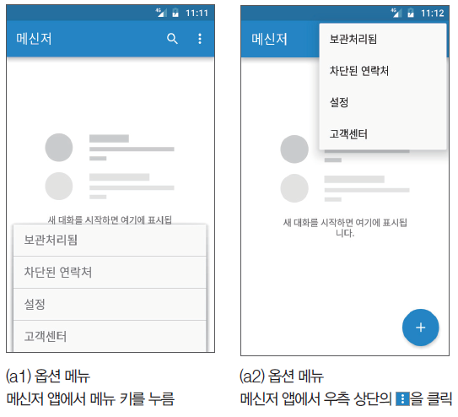
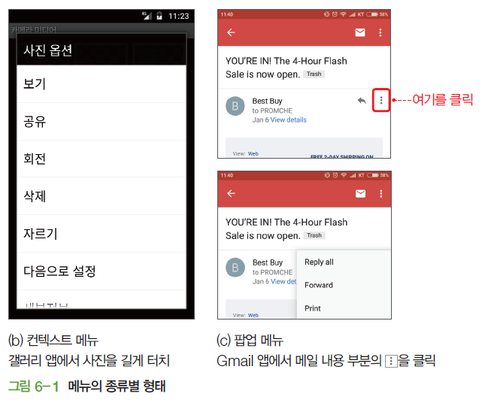
안드로이드 시스템의 메뉴 지원
옵션 메뉴 : 메뉴 버튼을 클릭하여 띄우는 것
onCreateOptionMenu()를 구현
컨텍스트 메뉴: 화면을 잠깐동안 터치하여 띄우는 것
onCreateContextMenu() 를 구현
메뉴의 종류별 형태

Slide 3
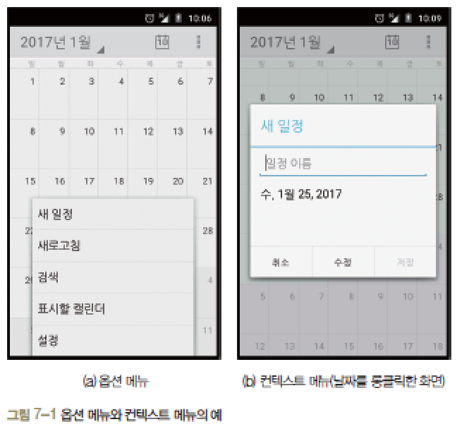
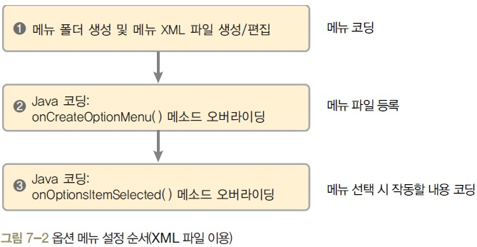
메뉴 XML 파일을 이용한 방식
옵션 메뉴를 사용하는 방법
메뉴 XML 파일 생성 후 Java에서 호출
Java 코드만으로 메뉴를 생성하는 방법
메뉴 XML 파일을 이용한 방식

Slide 4
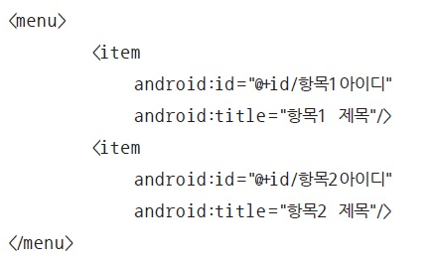
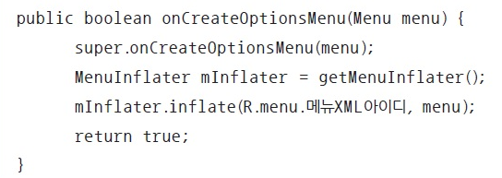
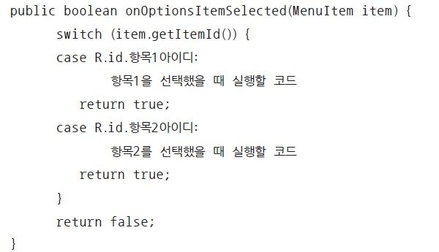
메뉴 ▶ XML을 이용한 옵션 메뉴
메뉴 XML 파일 형식
onCreateOptionMenu() 메소드 기본 형식
메뉴항목을 정의 할대 사용
onOptionsItemSelected( ) 메소드 기본 형식
메뉴 항목을 처리할때 사용

Slide 5
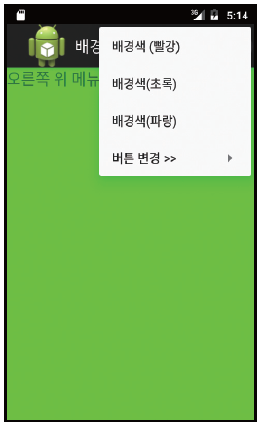
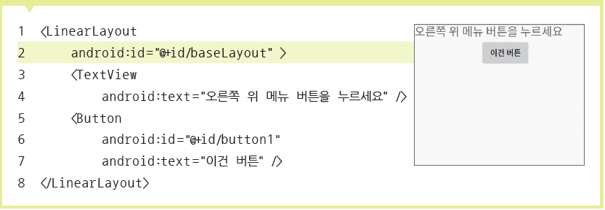
1. 메뉴 ▶ XML을 이용한 옵션 메뉴
화면 디자인 및 편집
바깥 리니어레이아웃의 id를 baseLayout으로 지정
텍스트뷰 1개와 버튼 1개를 생성, 버튼 id는 button1로 함

Slide 6
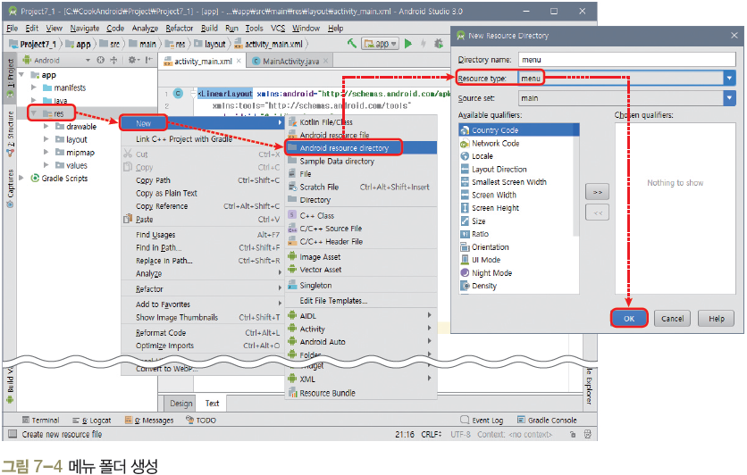
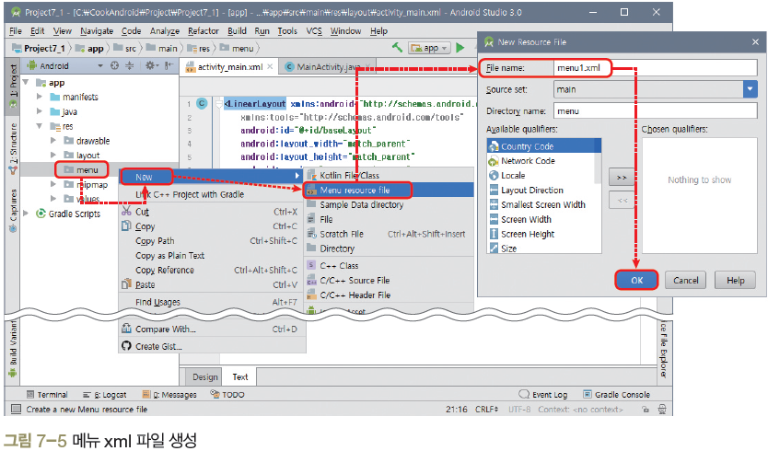
메뉴 ▶ XML을 이용한 옵션 메뉴
화면 디자인 및 편집
menu 폴더가 없다면 생성해야 함
메뉴 XML 파일 생성

Slide 7
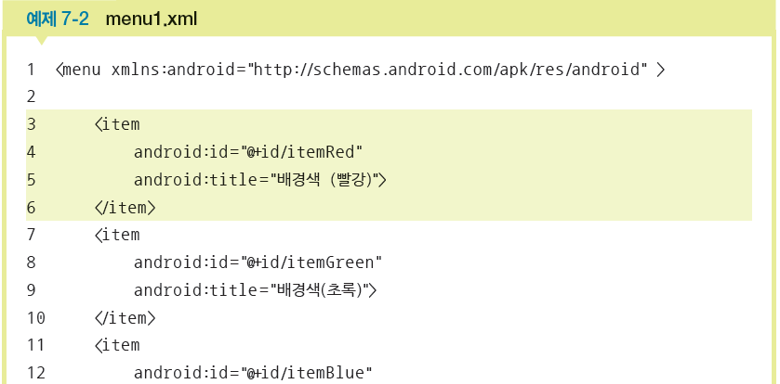
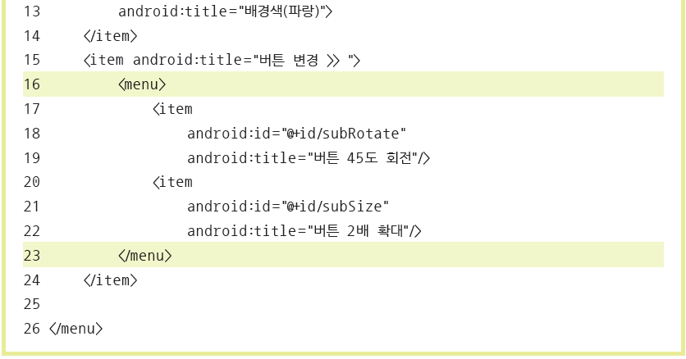
메뉴 ▶ XML을 이용한 옵션 메뉴
메뉴 XML 코딩

Slide 8
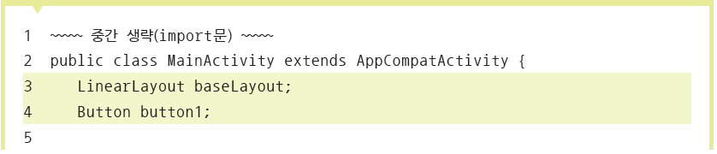
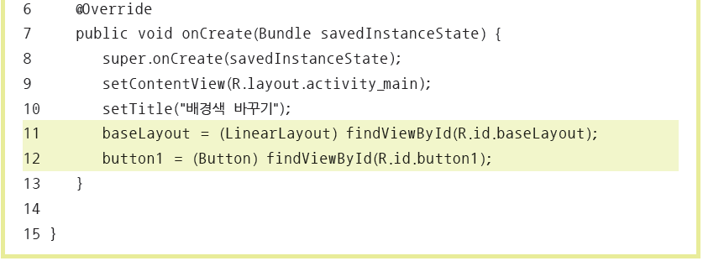
메뉴 ▶ XML을 이용한 옵션 메뉴
Java 코드 작성 및 수정
activity_main.xml의 레이아웃과 버튼에 대응할 전역변수 2개
메인 함수 onCreate( ) 안에서 위젯 변수 2개에 위젯을 대입

Slide 9
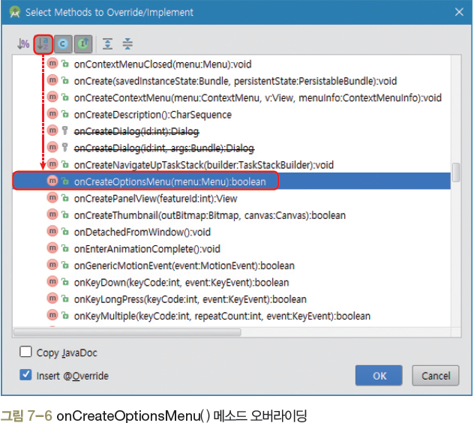
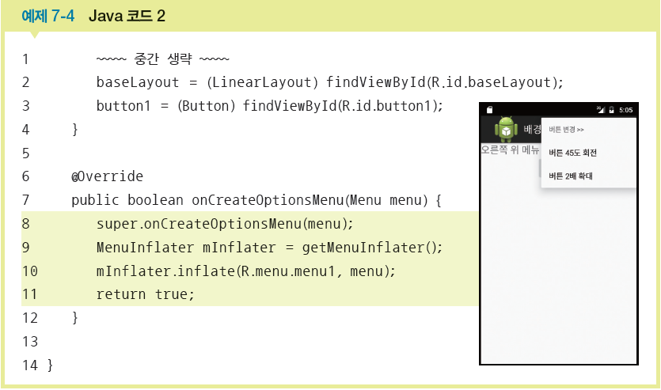
메뉴 ▶ XML을 이용한 옵션 메뉴
onCreateOptionsMenu( )를 Activity 클래스로부터 오버라이드
자동 완성된 코드에 나머지를 코딩

Slide 10
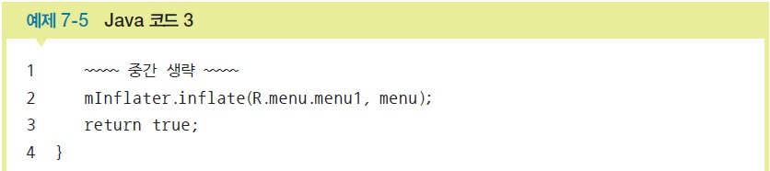
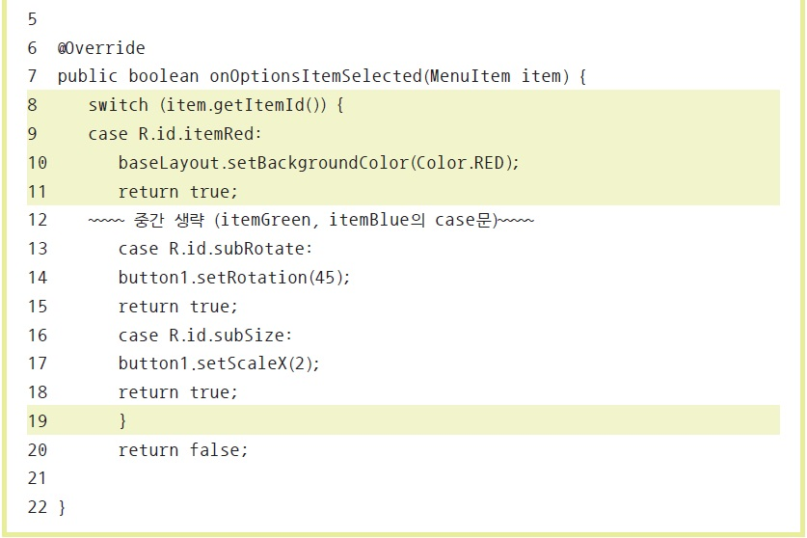
메뉴 ▶ XML을 이용한 옵션 메뉴
메뉴를 클릭했을 때 동작할 메소드 onOptionsItemSelected( )를 코딩

Slide 11
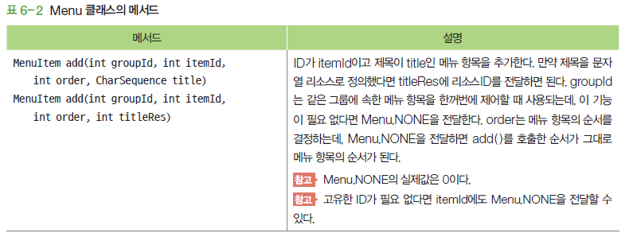
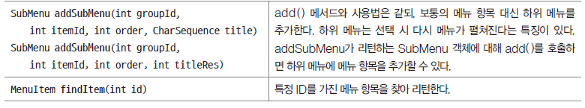
메뉴 ▶ Java 코드만 이용한 옵션 메뉴
Menu 클래스의 핵심 메서드

Slide 12
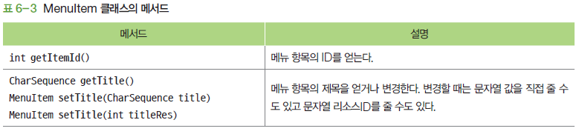
메뉴 ▶ Java 코드만 이용한 옵션 메뉴
MenuItem 클래스의 핵심 메서드

Slide 13
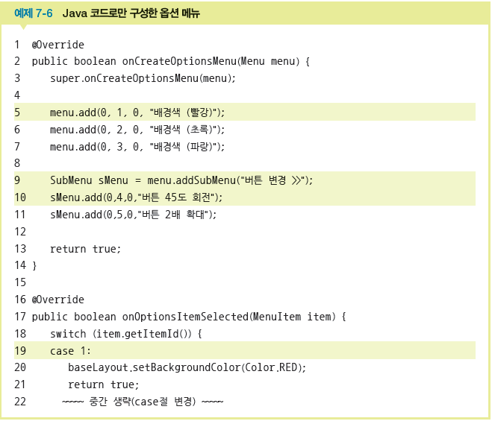
메뉴 ▶ Java 코드만 이용한 옵션 메뉴
onCreateOptionsMenu( ) 메소드 안에서 메뉴 XML 파일에 접근하는 대신에 직접 Menu.add( ) 메소드로 메뉴 항목을 추가

Slide 14
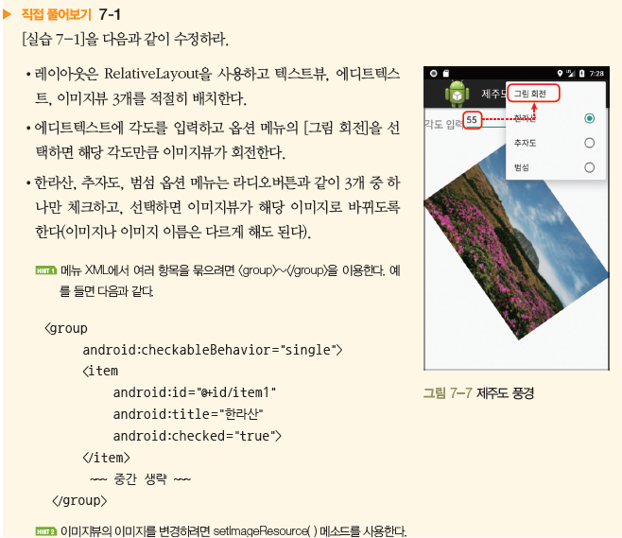
직접 풀어보기
수정하기
레이아웃은 RelativeLayout을 사용하고 텍스트뷰, 에디트텍스트, 이미지뷰 3개를 적절히 배치한다.
에디트 텍스트에 각도를 입력하고 옵션 메뉴의 [그림 회전]을 선택하면 해당 각도만큼 이미지뷰가 회전한다.
한라산, 추자도, 범섬 옵션 메뉴는 라디오 버튼과같이 3개중 하나만 체크하고, 선택하면 이미지뷰가 해당 이미지로 바뀌도록 한다.

Slide 15
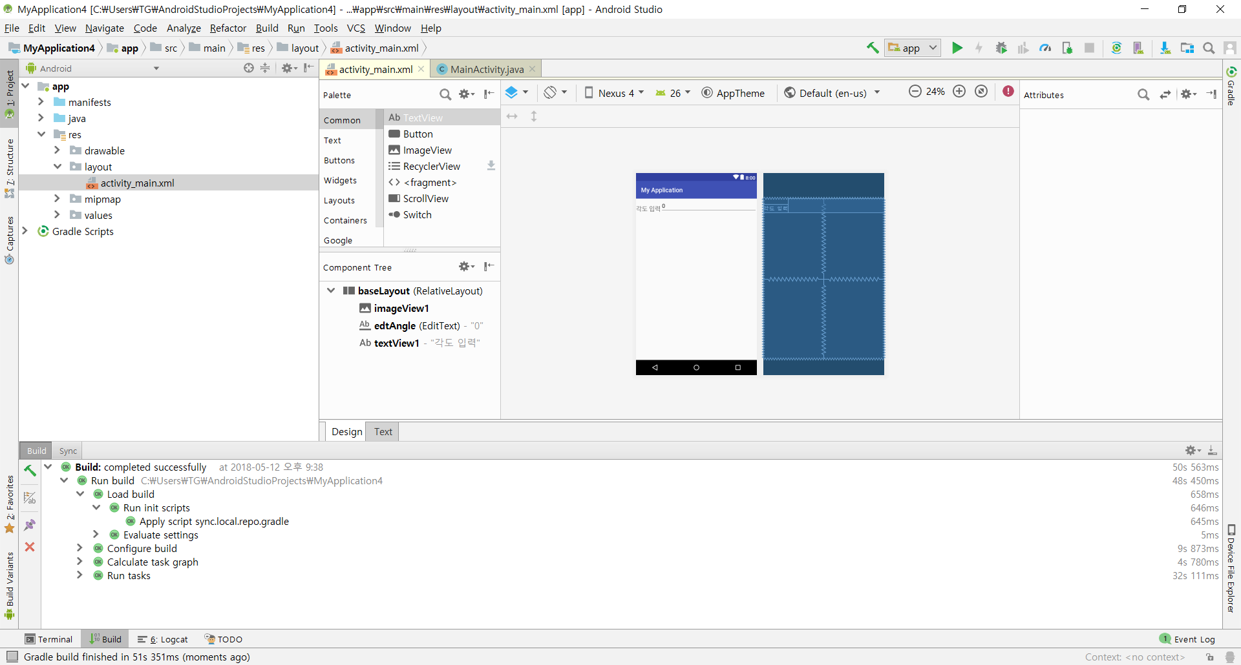
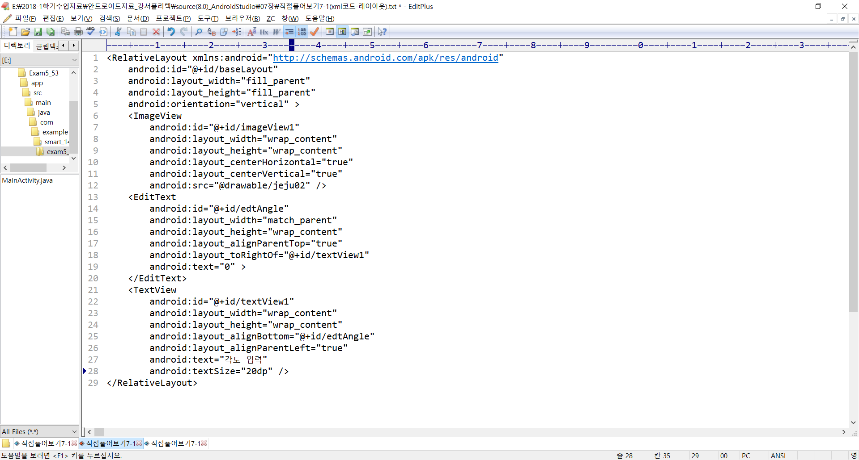
Layout xml

Slide 16
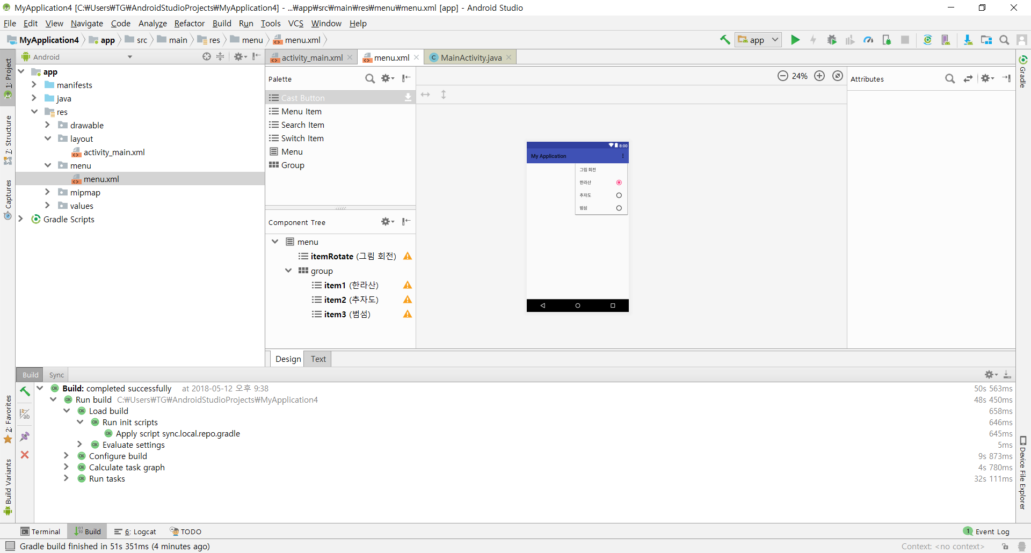
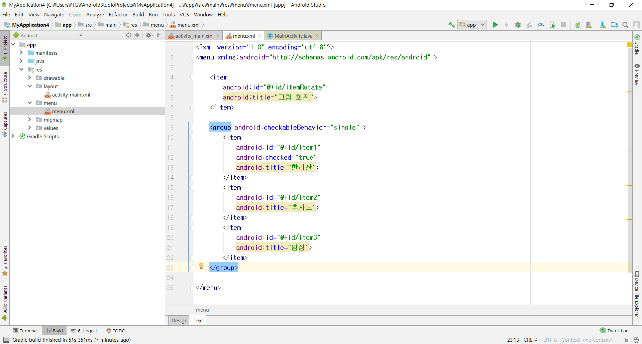
Menu xml

Slide 17
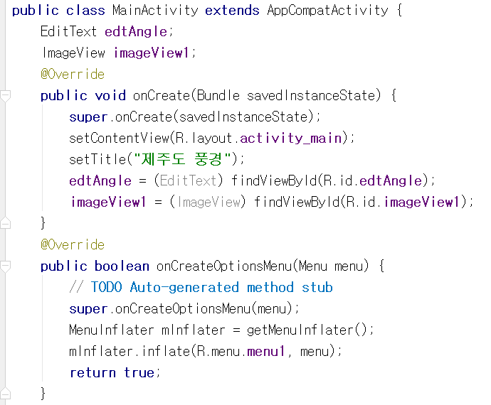
MainActivity.java

Slide 18
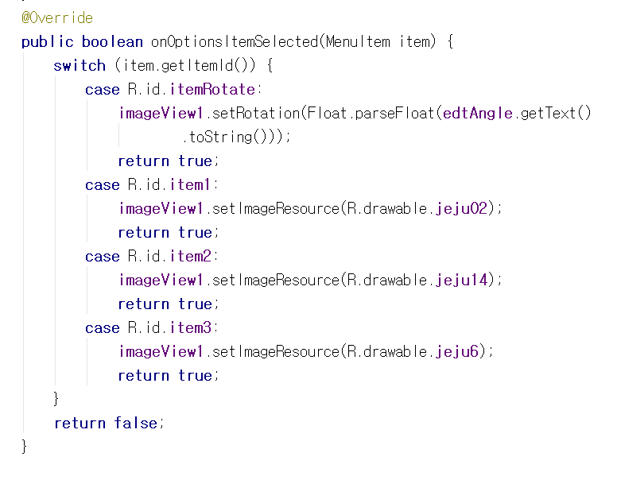
MainActivity.java

Slide 19
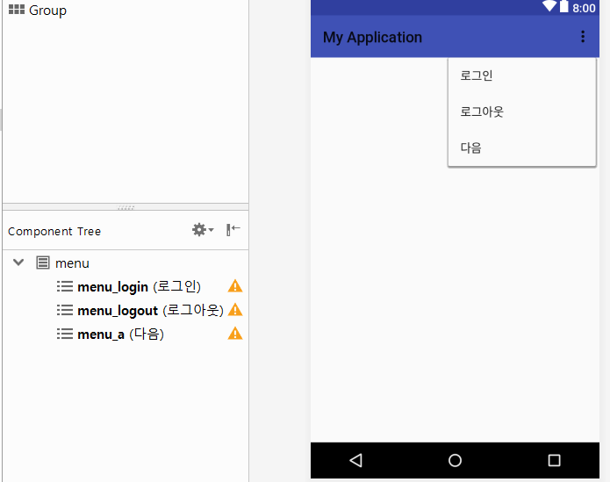
직접해보기

Slide 20
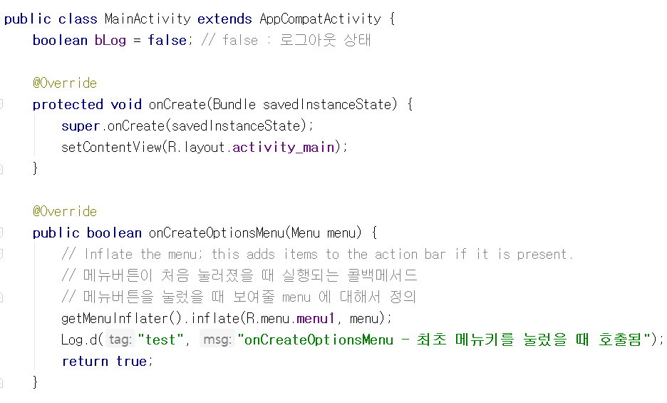
MainActivity.java

Slide 21
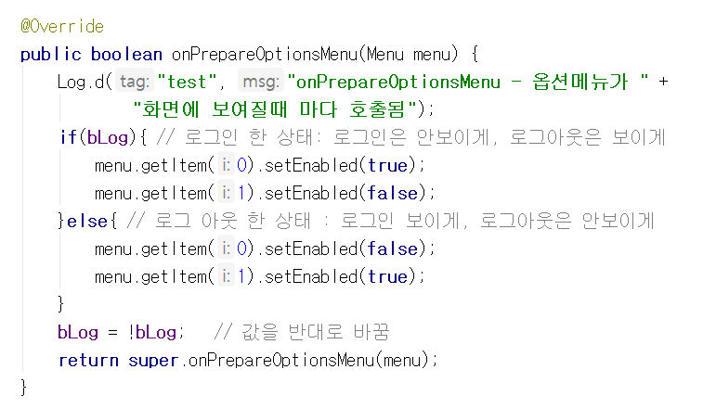
MainActivity.java

Slide 22
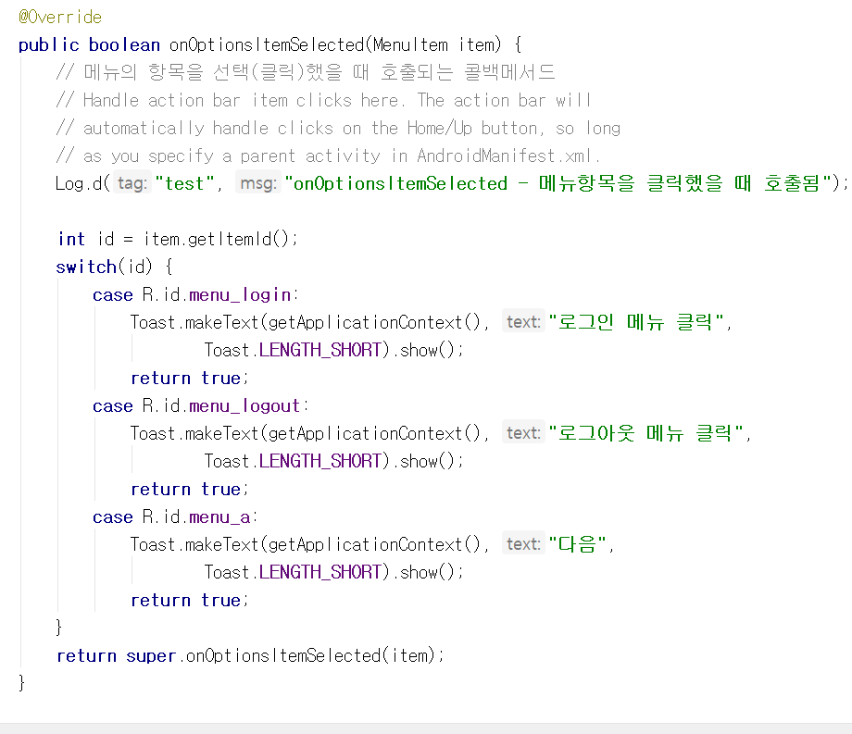
MainActivity.java

Slide 23
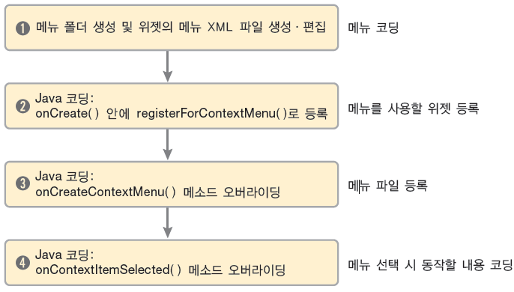
메뉴 ▶ XML을 이용한 컨텍스트 메뉴
컨텍스트 메뉴(Context Menu)
레이아웃 또는 버튼, 에디트텍스트 등의 위젯을 롱클릭하면 나타남
Windows의 팝업 창과 비슷
컨텍스트 메뉴 설정 순서
res/menu폴더
Xml을 읽어서 컨텍스트 메뉴 초기화

Slide 24
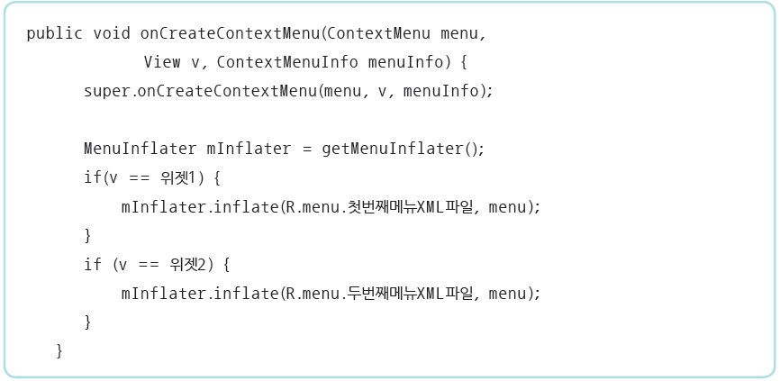
1. 메뉴 ▶ XML을 이용한 컨텍스트 메뉴
컨텍스트 메뉴 XML 파일
컨텍스트 메뉴가 나오게 할 위 젯마다 별도의 파일로 만들어야 함
예를 들어 2개의 뷰에 각 뷰마다 컨텍스트 메뉴를 갖는다면 menu xml도 2개 존재
메뉴 XML 문법은 옵션 메뉴와 동일
자바 파일
onCreateContextMenu( ) 메소드에는 위젯별로 컨텍스트 메뉴가 나타나야 하므로, 위젯별 컨텍스트 메뉴를 if문으로 등록

Slide 25
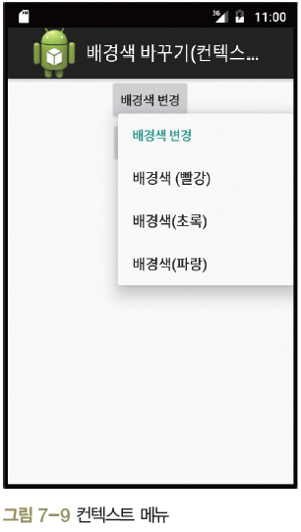
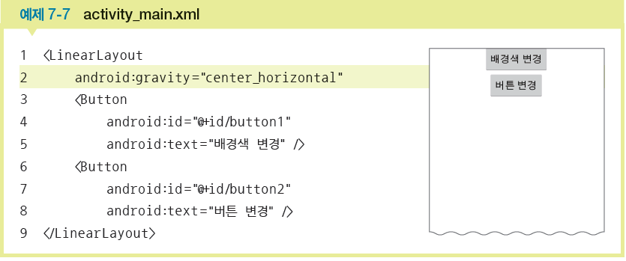
메뉴 ▶ XML을 이용한 컨텍스트 메뉴
화면 디자인 및 편집
레이아웃의 id는 baseLayout으로 함
버튼 2개 생성, 버튼의 id는 button1, button2로 함

Slide 26
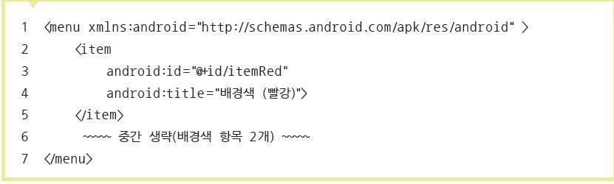
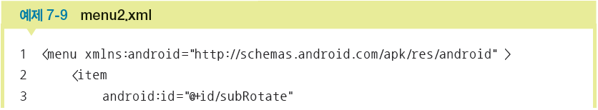
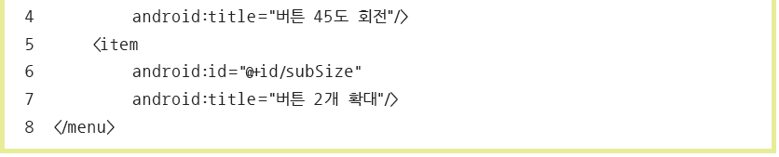
메뉴 ▶ XML을 이용한 컨텍스트 메뉴
화면 디자인 및 편집
menu1.xml은 배경색 변경과 관련된 3개의 항목 생성
menu2.xml은 버튼과 관련된 2개의 항목 생성

Slide 27
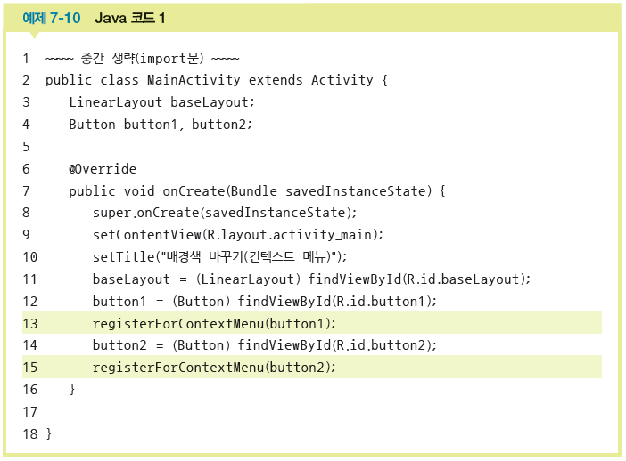
메뉴 ▶ XML을 이용한 컨텍스트 메뉴
Java 코드 작성 및 수정
activity_main.xml의 레이아웃과 버튼 2개에 대응할 전역변수 3개
메인 함수 onCreate( ) 안에서 위젯 변수 3개에 위젯을 대입
2개의 버튼 위젯 변수를 registerForContextMenu( )에 등록

Slide 28
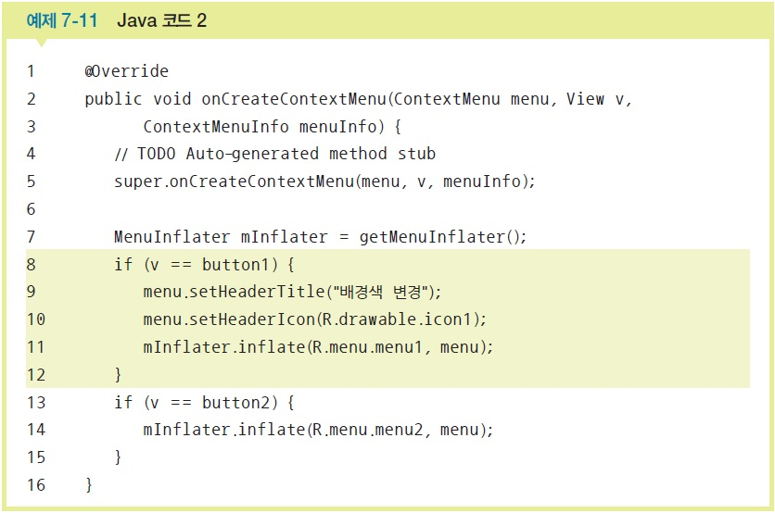
메뉴 ▶ XML을 이용한 컨텍스트 메뉴
Java 코드 작성 및 수정
선택한 위젯에 따라 인플레이트하는 메뉴 XML 파일을 다르게 함
onContextItemSelected( )를 같은 방식으로 자동 완성한 후 코딩

Slide 29
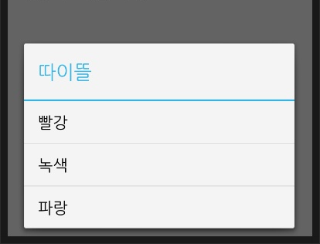
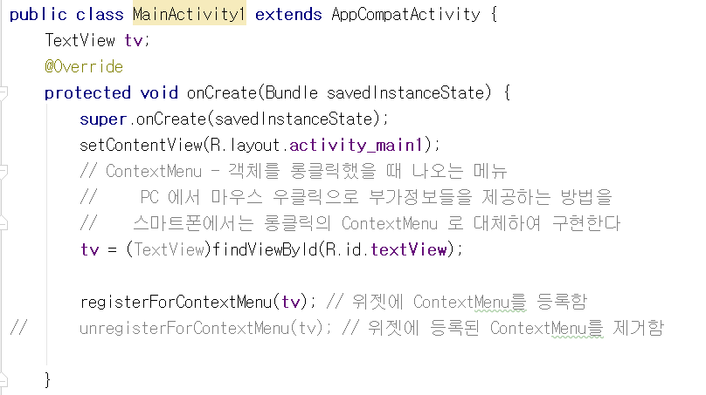
메뉴 ▶ Java 코드만 이용한 컨텍스트메뉴 만들기
onCreateContextMenu( ) 메소드 안에서 메뉴 XML 파일에 접근하는 대신에 직접 Menu.add( ) 메소드로 메뉴 항목을 추가

Slide 30
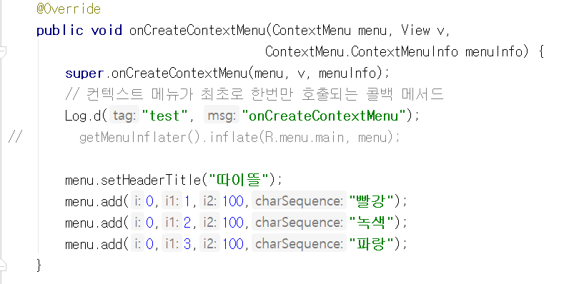
메뉴 ▶ Java 코드만 이용한 컨텍스트메뉴 만들기

Slide 31
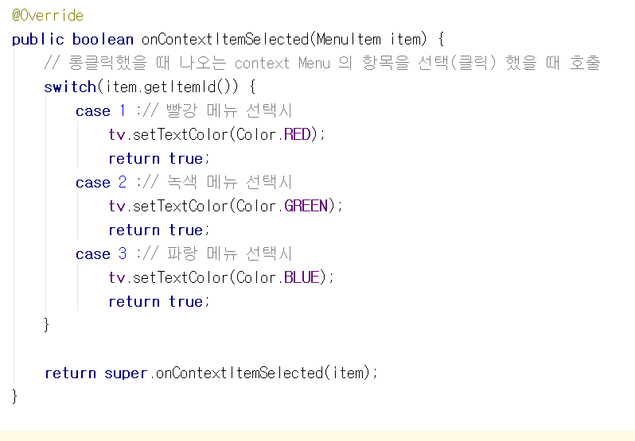
메뉴 ▶ Java 코드만 이용한 컨텍스트메뉴 만들기

Slide 32
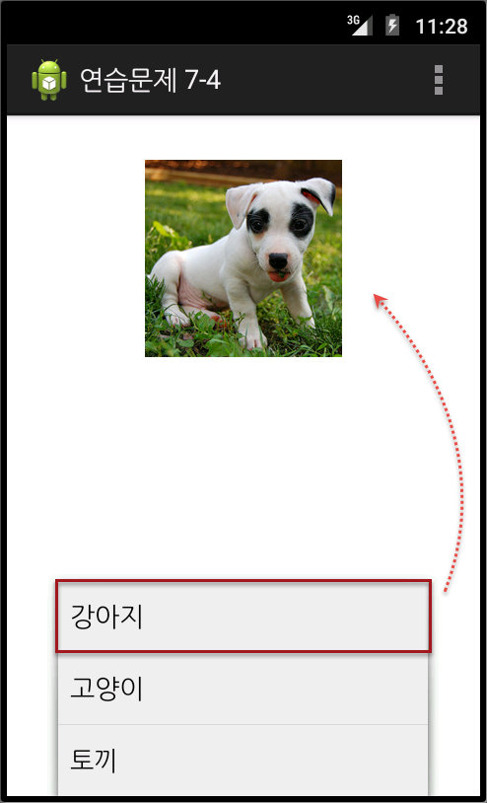
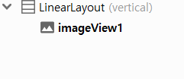
직접 해보기
옵션메뉴를 선택하면 동물의 사진이 바뀌는 프로젝트를 작성하라. 단, 메뉴 XML 파일은 없이 작성하라.

Slide 33
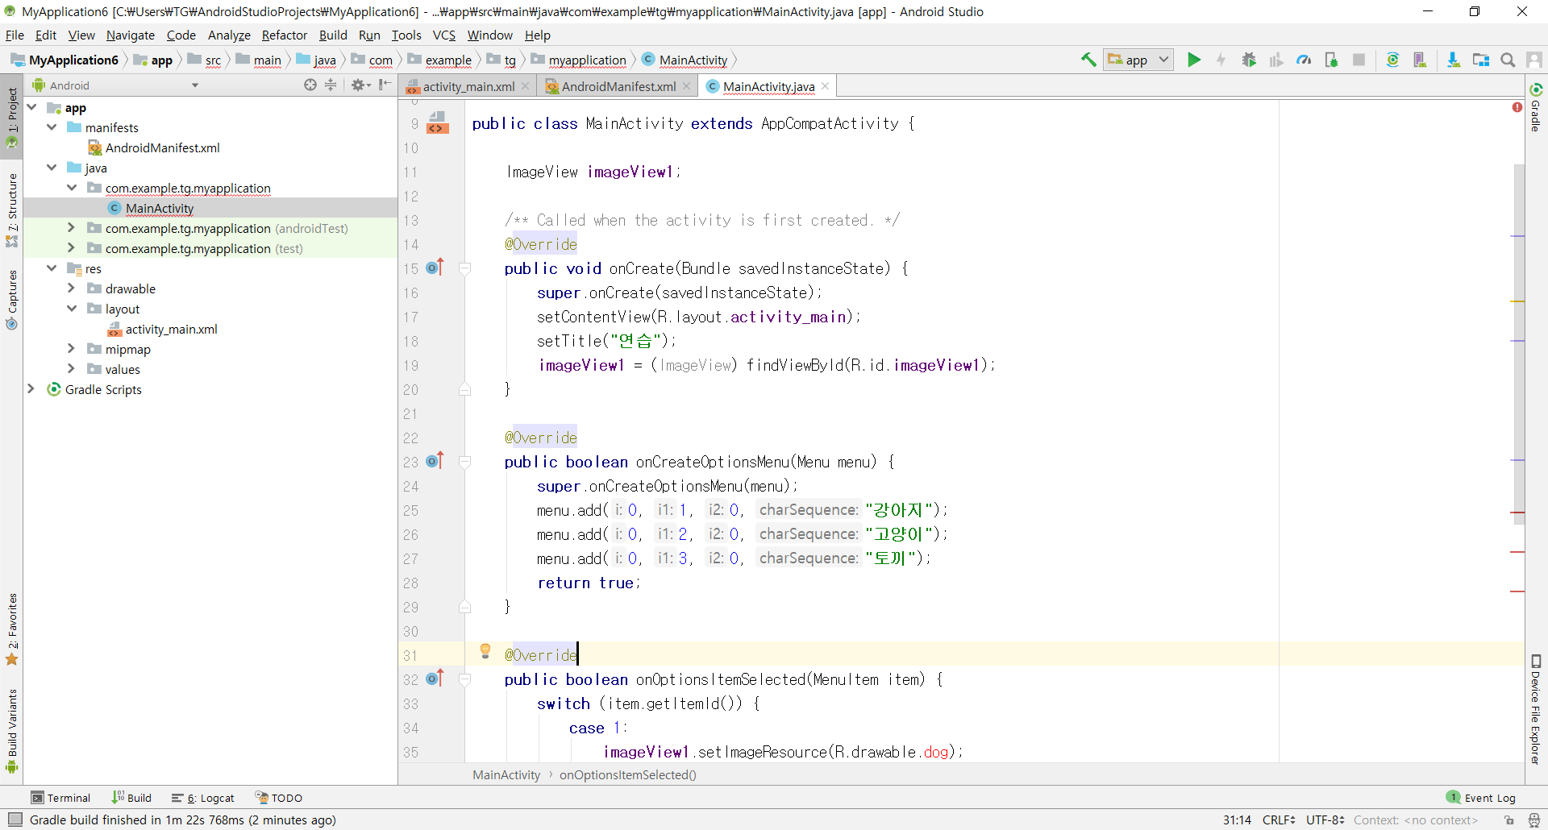

직접 해보기

Slide 34
대화상자

Slide 35

토스트
토스트(toast)
화면에 잠깐 나타났다 사라지는 메시지
프로그래머가 디버깅 용도로 사용하기에도 적당
setGravity( ) 메소드를 사용하면 위치를 변경할 수 있음

Slide 36

토스트
토스트 Java 코드

Slide 37


대화상자 ▶ 기본 대화상자
AlertDialog
제목, 아이콘, 메시지, 목록, 버튼(최대 세개) 기능을 제공
사용자에게 중요한 사항을 알려준 후, 어떤 선택을 하게 하는 것이 목적
**.xml

Slide 38


대화상자 ▶ 기본 대화상자
대화상자 Java 코드(버튼 없음)
대화상자 Java 코드(버튼 1개)

Slide 39

대화상자 ▶ 기본 대화상자
버튼 클릭 시 동작하는 대화상자의 Java 코드
setPositiveButton(“문자열”, 리스너)의 리스너가 null이라 아무 동작도
안 하므로 해당 부분 수정

Slide 40

대화상자 ▶ 목록 대화상자
목록 대화상자 예제

Slide 41


대화상자 ▶ 목록 대화상자
라디오버튼 목록 대화상자 Java 코드
setItems( ) 대신 setSingleChoiceItems( ) 사용하면 라디오버튼 형태로 출력

Slide 42


대화상자 ▶ 목록 대화상자
체크박스 목록 대화상자 Java 코드
여러 개를 동시에 선택하려면 setMultiChoiceItems( )를 사용

Slide 43


대화상자 ▶ 목록 대화상자
화면 디자인 및 편집
텍스트뷰 2개와 버튼 1개를 생성, 위젯의 id는 tvName, tvEmail, button1로 함

Slide 44


대화상자 ▶ 목록 대화상자
대화상자에서 사용할 레이아웃 XML 파일 생성

Slide 45

대화상자 ▶ 목록 대화상자
대화상자용 dialog1.xml 파일을 코딩
텍스트뷰, 에디트텍스트, 텍스트뷰, 에디트텍스트의 순서로 생성
에디트텍스트만 위젯 id를 dlgEdt1, dlgEdt2로 지정

Slide 46

대화상자 ▶ 목록 대화상자
toast1.xml 파일을 생성하고 코딩
이미지뷰, 텍스트뷰, 이미지뷰의 순서로 생성
텍스트뷰의 id를 toastText1로 지정
레이아웃의 배경을 빨간색으로 지정

Slide 47

대화상자 ▶ 목록 대화상자
Java 코드 작성 및 수정
activity_main.xml의 텍스트뷰 2개, 번튼 1개에 대응할 전역변수 3개
dialog1.xml의 에디트텍스트에 대응할 전역변수 2개
Toast1.xml의 텍스트뷰 1개에 대응할 전역변수 1개
dialog1.xml과 toast1.xml을 인플레이트할 뷰 변수 2개
메인 함수 onCreate( ) 안에서 activity_main.xml의 위젯 변수 3개에 위젯 대입

Slide 48


대화상자 ▶ 목록 대화상자
button1 변수를 클릭했을 때 리스너를 작성
onClick( ) 메소드 안에 대화상자를 만들고 <확인>과 <취소>를 추가
<확인>, <취소> 버튼 클릭 시 실행할 내용은 일단 null로 입력

Slide 49

대화상자 ▶ 목록 대화상자
대화상자의 <확인>을 클릭하면 대화상자에서 입력한 사용자 이름과 이메일이 메인 화면(activity_main.xml)의 텍스트뷰에 쓰이도록 코딩

Slide 50

대화상자 ▶ 목록 대화상자
대화상자의 <취소>를 클릭했을 때 toast1.xml이 토스트 메시지로 나오도록 설정

Slide 51

직접 풀어보기
수정
Activity_main.xml의 텍스트뷰를 에디트텍스토 변경한다.
<여기를 클릭>을 클릭하면 activity_main.xml의 에디트 텍스트 내용이 대화상자의 에디트 텍스트에 나타나게 한다.
대화상자에서 <확인>을 클릭하면 대화상자의 에디트 텍스트 내용이 activity_main.xml의 에디트 텍스트 내용으로 변경되게한다. 대화상자에서 <취소>를 클릭하면 토스트가 화면의 임의 위치에 나타나게 한다.

Slide 52


Main 레이아웃

Slide 53


토스트레이아웃

Slide 54


다이얼로그 레리아웃

Slide 55

MainActivity.java

Slide 56

MainActivity.java

Slide 57

MainActivity.java

Slide 58




직접풀어보기
라디오버튼으로 3가지 동물이름을 선택할 수 있게 하고, <그림보기>를 클릭하면 대화상자로 그림이 나오도록 한다.
Acitivity_main.xml
dialog1.xml

Slide 59


Slide 60



Slide 61


대화상자 ▶ 날짜와 시간 선택 다이얼로그
날짜 대화상자: DatePickerDialog 클래스로 구현
시간 대화상자: TimePickerDialog 클래스로 구현
alertDialog의 일종
두 클래스의 사용 절차
생성자를 이용하여 대화상자 객체를 생성
year, month, dayOfMonth로 초기 날짜를, hourOfDay, minute로 초기 시간을, is24HourView로 24시간 표시 여부를 결정
생성된 대화상자 객체에 대해 show( ) 메서드를 호출하여 대화상자를 화면에 표시
대화상자에서 날짜나 시간을 선택하고 [확인] 클릭
생성자의 두 번째 인자로 전달했던 OnDateSetListener 또는 OnTimeSetListener 객체의 메서드가 호출

Slide 62




대화상자 ▶ 날짜와 시간 선택 다이얼로그
res/layout/activity_main.xml에 버튼 두 개와 텍스트뷰를 배치

Slide 63



대화상자 ▶ 날짜와 시간 선택 다이얼로그
MainActivity 클래스에 대화상자를 표시
사용자의 선택을 처리하는 코드 작성

Slide 64

대화상자 ▶ 날짜와 시간 선택 다이얼로그

Slide 65

대화상자 ▶ 커스텀 대화상자
커스텀 대화상자
활용하여 앱의 요구 사항에 맞는 다양한 기능의 대화상자를 만들 수 있음
커스텀 대화상자를 정의하고 사용하는 절차
res/layout 폴더에 XML 파일 생성 : XML로 대화상자 레이아웃 정의
AlertDialog.Builder 객체 생성
setView( ) 메서드로 레이아웃 지정
(필요시) 제목, 아이콘, 메시지, 버튼 추가
대화상자 객체 생성 & 화면 보이기

Slide 66

대화상자 ▶ 커스텀 대화상자
res/layout/activity_main.xml에 버튼과 텍스트뷰 배치

Slide 67


대화상자 ▶ 커스텀 대화상자
res/layout/dialog_login.xml 파일을 생성, 작성

Slide 68

대화상자 ▶ 커스텀 대화상자
MainActivity 클래스에 대화상자를 표시
사용자의 선택을 처리하는 코드 작성

Slide 69


대화상자 ▶ 커스텀 대화상자

